Slide 1
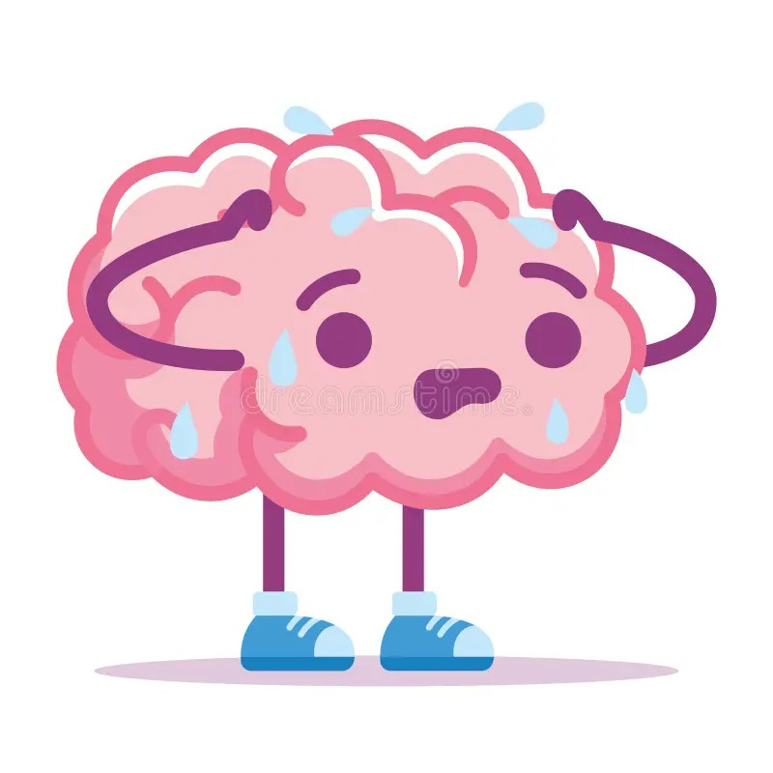
Manejo de las emociones en caso de emergencia
19 de octubre de 2023

Slide 2
Emergencia
Cualquier situación en la que ocurren circunstancias negativas que ponen en riesgo o vulneran la condición humana, generan daños a la propiedad o que son potencialmente peligrosas y que ponen en riesgo la vida.

Slide 3
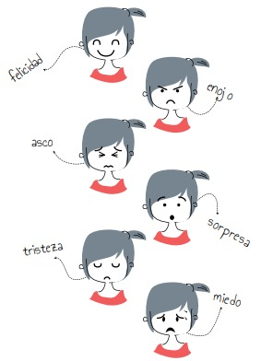
Emociones básicas
Alegría
Enojo
Asco
Sorpresa
Tristeza
Miedo
Todas son necesarias

Slide 4
Emociones
Las emociones son respuestas o reacciones fisiológicas de nuestro cuerpo ante cambios o estímulos que apareen en nuestro entorno y en nosotros mismos.
Estímulo / Situación
Pensamiento
Emociones
Resultado
Acción

Slide 5
¿Para qué sirven las emociones?
Las emociones nos ayudan a relacionarnos con los demás. Nos ayudan a interpretar los sentimientos de los demás, lo que a su vez nos ayuda a predecir sus acciones.
¿Qué es primero, el pensamiento o la emoción?

Slide 6
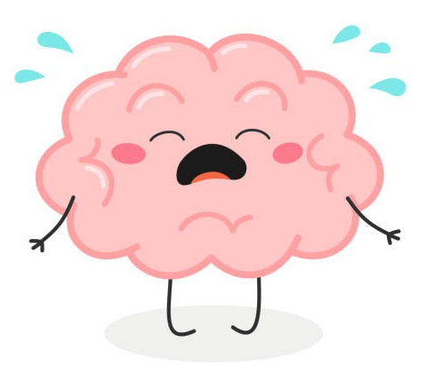
Emociones en emergencia

Slide 7
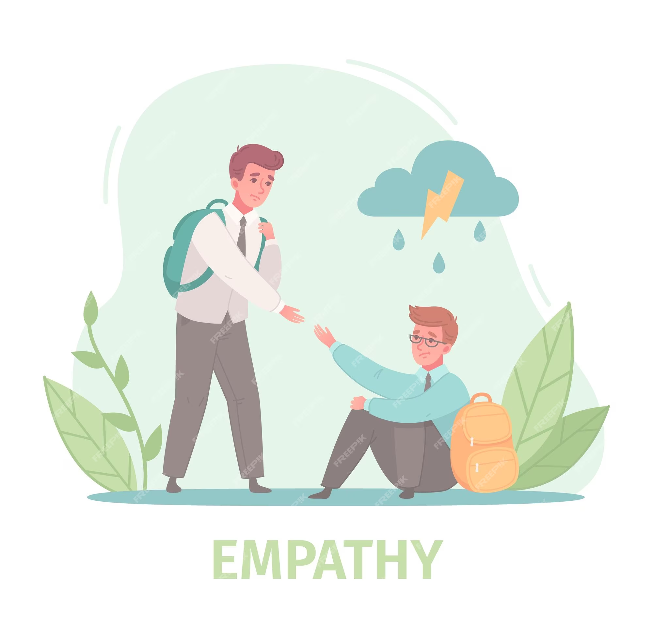
Apoyo emocional
Autorregulación emocional
Para dar apoyo emocional es necesario estar presente y dispuesto a escuchar, y tener una actitud de comprensión y respeto.
Consiste en el control de los estados de animo e impulsos para lograr un equilibrio interno.
Capacidad de manejar los sentimientos y emociones de manera adaptativa.

Slide 8
Proceso relacionado con crisis
Híper-alerta
Re experimentación
Evitación
Comportamientos disociativos
Deterioro de capacidad funcional

Slide 9
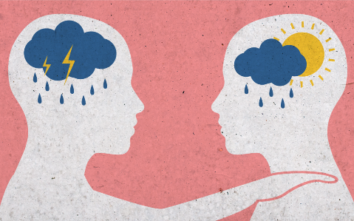
Primeros auxilios psicológicos
Intervenciones inmediatas y de corta duración para quienes pasan por una crisis. Toda persona puede realizarlos.
Cinco principios básicos.
Escucha activa
Validación emocional
Respeto
Empatía y aceptación
Información oficial

Slide 10
Cuadro de la respiración

